Slide 1

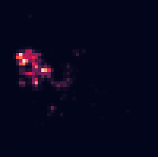
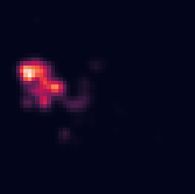
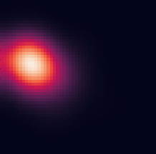




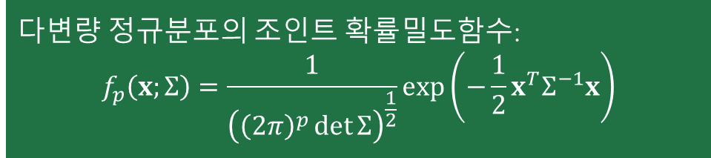
시그마 더 세게 줄수록 점점 많이 번지는 걸 보여주고 싶음
다음 페이지에서 사용할 거 세 장
가우시안 커널
$$σ$$
열방정식의 해는 형식적으로 모평균이 영벡터고 시점 $t$에 따른 공분산 행렬을 가지는 다변량 정규분포의 조인트 확률밀도함수와 유사하다.
OpenCV는 특히 컴퓨터 비전에 특화된 라이브러리로 알려져 있으나, 이 경우 행렬 $Y$를 흑백 이미지로 보고 가우시안 커널을 적용해서 의도하던 기능을 간단히 구현할 수 있다.
정규분포의 확률밀도 함수:
$$f\left(x;σ\right)=\frac{1}{\sqrt{2π}σ}e^{−\frac{x^{2}}{2σ}}$$
다변량 정규분포의 조인트 확률밀도함수:
$$f_{p}\left(x;Σ\right)=\frac{1}{{\left({\left(2π\right)}^{p}\det{Σ}\right)}^{\frac{1}{2}}}exp\left(−\frac{1}{2}x^{T}Σ^{−1}x\right)$$

Slide 2

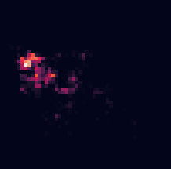








$$≠$$
가우시안 커널
$$σ=0.5$$
$$≈$$
가우시안 분포는 평균을 중심으로 좌우 대칭의 종 모양을 갖는 분포이다.
가우시안 필터란 가우시안 분포 함수를 근사하여 생성한 필터 마스크를 사용하는 필터링 기법이다.
$$σ=1$$
$$≈$$
$$σ=5$$

Slide 3
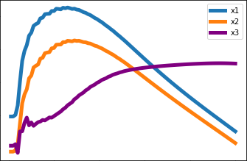


$σ의$ 값을 바꿔가면서 Y에 가우시안 필터를 취했고, 그에 따른 독립변수들의 상관계수를 시각화한 모습이다. X축은 $σ$로 0.1부터 10까지 0.1단위로 설정하였다. Y축은 독립변수들과 가우시안 필터를 적용한 Y와의 상관계수를 나타낸다.
$$σ=optimization$$

Slide 4
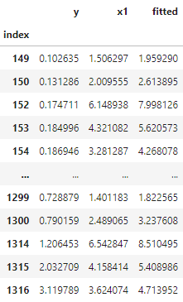
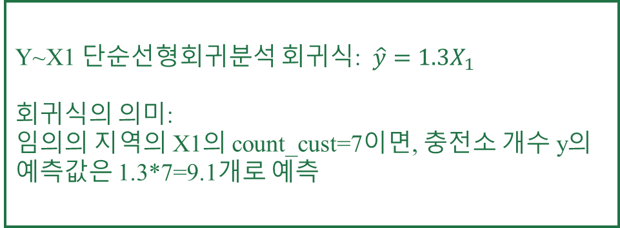

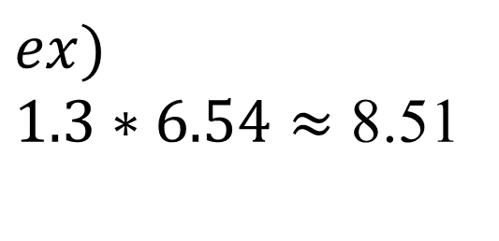
Y~X1 단순선형회귀분석 회귀식: $\hat{y}=1.3X_{1}$
회귀식의 의미:
임의의 지역의 X1의 count_cust=7이면, 충전소 개수 y의 예측값은 1.3*7=9.1개로 예측
y = 실제 전기차 충전소 개수
X1= 거주지 기준 count_cust
Fitted= 예측된 전기차 충전소 개수
최적의 $σ$로 가우시안 필터를 적용한 Y을 종속변수로, 상관계수가 제일 높게나온 X1를 독립변수로두고 단순선형회귀분석을 실시하였다.
회귀식으로 구해지는 충전소 개수 예측값과 실제 값은 다르다.
이 차이를 잔차라고 한다.
이 잔차를 이용해 전기차 충전소 입지 선정을 하려 한다.
$$ex)$$
$1.3∗6.54≈$ 8.51

Slide 5
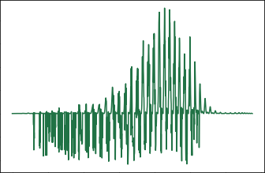


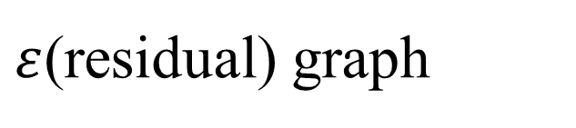
$ε$(residual) graph
다음은 실제 충전소 개수와
회귀식에서 예측되는 충전소 개수의 차이를 나타내는 잔차 그래프이다.
$Y축은 잔$차, X축은 해당하는 지역이다.
잔차가 음수라는 뜻은 실제 충전소개수보다 예측된 충전소개수가 더 많다는 뜻이다. 따라서 잔차가 음수인 지역은 아직 충전소 개수가 덜 지어진 지역이라고 해석할 수 있다.
1.206 – 8.510 = -7.304 < 0
$y−\hat{y}$= $ε($residual) < 0, 충전소가 더 필요한 곳

Slide 6
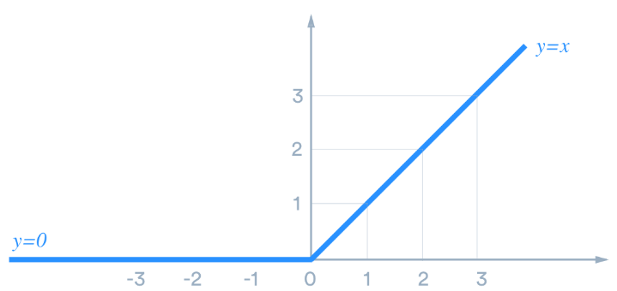
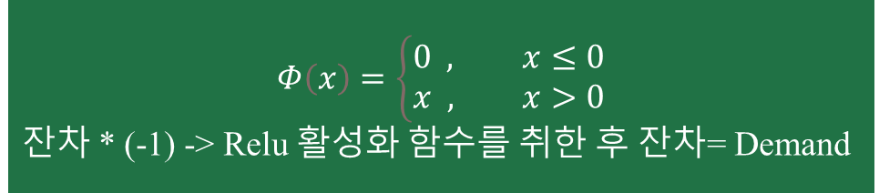

$$Relu function$$
위의 잔차 그림을 토대로 필요한 충전소 개수를 계산할 것이다.
우선 잔차의 부호를 바꾸고, Relu 함수를 취할 것이다. Relu함수는 0 초과인 값은 그대로, 0이하인 값은 0으로 출력하는 함수이다.
그렇다면 잔차는 양수만 남을 것인데 이 수들을 설치가 필요한 충전소 개수 Demand라 명명하였다.
$$Φ\left(x\right)=\left\{\begin{matrix}0 , x≤0 \\ x , x>0\end{matrix}\right.$$
잔차 * (-1) -> Relu 활성화 함수를 취한 후 잔차= Demand

Slide 7
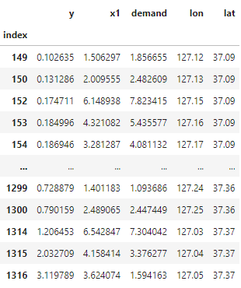
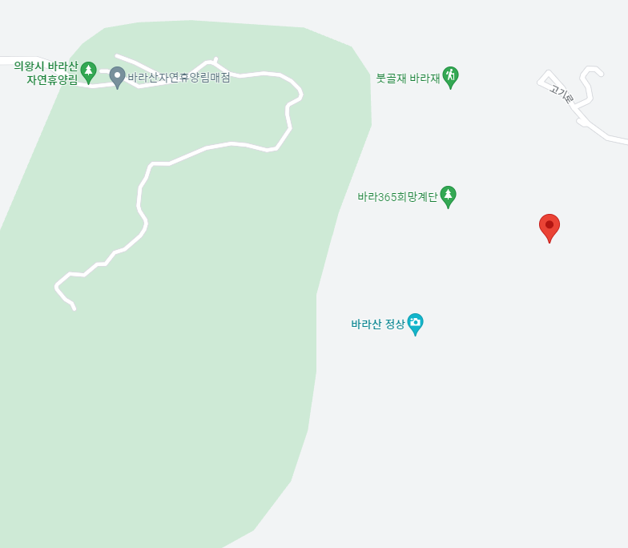

$$(127.03, 37.37)$$
위의 과정을 통해 demand를 구한 뒤, 해당하는 경위도를 이용해 실제 지역을 확인해 보기로 했다.
용인시 수지구에 있는 바라산의 지도이다. 등산 이용 시간은 코스에 따라 3~5시간이 걸린다고 하므로 완속충전소를 이용하기에 적절한 시간이다.

Slide 8
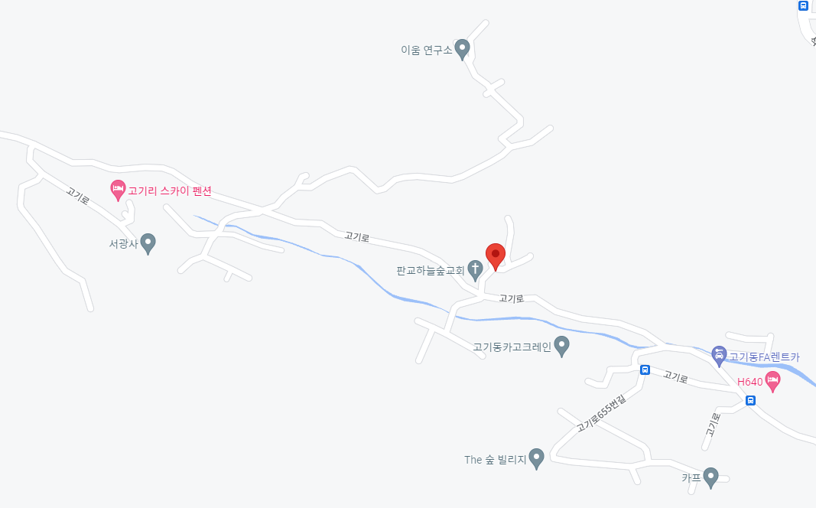


$$(127.04, 37.37)$$
$$(127.04, 37.37)$$
위의 과정을 통해 demand를 구한 뒤, 해당하는 경위도를 이용해 실제 지역을 확인해 보기로 했다.
바라산 근처에 있는 지역의 지도이다. 펜션,연구소, 교회 등 적절한 인프라들이 설치되어있고, 완속충전소를 이용하기 좋은 장소들이다.

Slide 9
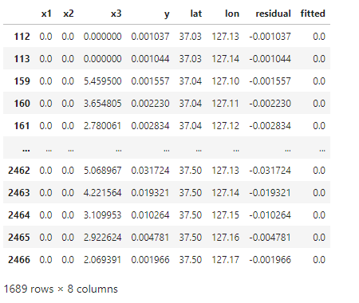
기계학습 예측 모델
용인시 전기차 충전소 최적의 위치 선정 모델이 개발된 후,
각 위치에 더 필요하다고 예측되는 전기차 충전소 개수를 구한 뒤
가장 많이 필요로하는 곳부터 채워넣는 시뮬레이션을 통해 최적의 전기차 충전소 개수도 선정할 것이다.

